Slide 1
МЕТОДИЧЕСКАЯ КОПИЛКА в помощь учителю курса ОРКСЭ
Модуль : основы светской этики
Тема: Нравственный поступок. Золотое правило нравственности.
Выполнили:
Суетова Галина Юрьевна (учитель начальных классов ГБОУ СОШ №464)
Пионтек Алла Владиславовна (учитель начальных классов ГБОУ школа-интернат №8)
Поповская Татьяна Львовна (учитель музыки ГБОУ СОШ №500)

Slide 2
Нравственный поступок
Золотое правило нравственности

Slide 3
Основные понятия:
Поступок
Нравственный поступок*:
Мотив
Цель
Средство достижения цели
Действие
Результат
Мораль*
Золотое правило нравственности*
Бескорыстие
Взаимность

Slide 4
Что такое поступок?
Поступок
– это непосредственное выражение морали.
– это то действие человека, которое он совершает, руководствуясь нравственными идеями и ценностями.

Slide 5
Мораль – система норм, ценностей и
правил, регулирующих поведение людей.
Золотое правило нравственности –
общий принцип для обоснования морали.

Slide 6
Золотое правило нравственности
Поступай по отношению к другим так,
как ты хотел бы, чтобы
поступали по отношению к тебе
Не поступай по отношению к другим так,
как ты не хотел бы, чтобы
поступали по отношению к тебе

Slide 7
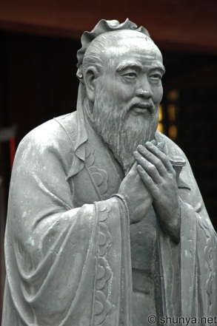
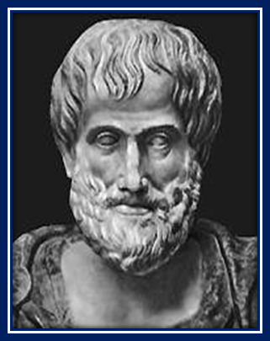
Мудрость веков
«Не делай другим того, что сам считаешь злом»
Гималайский Будда
«Только добро ведёт к счастью».
«Не для того мы рассуждаем, чтобы знать, что такое добродетель (нравственность),
а для того, чтобы стать хорошими людьми.
Аристотель, древнегреческий
философ

